Slide 1
第6章 HTML5的Canvas绘图
1
canvas概述
2
绘制矩形
3
使用路径绘制图形
4
绘制颜色渐变的图形
5
使用坐标变换和矩阵变换绘图
6
在canvas中使用图像
7
绘制文字
8
使用canvas绘制动画
Notes:
Canvas绘制的图片保存为图像文件？

Slide 2
6.1 canvas概述
canvas是HTML5在网页上绘制图形的容器。页面上的canvas元素相当于一块矩形画布。网页中图像可以不是直接下载的gif或jpg图像，而是canvas临时生成
canvas通过JS脚本可以绘制矩形、圆形、直线、字符以及图像等图形。
1．创建canvas元素
向HTML5页面添加canvas元素，需要指定元素的id、width和height属性。
<canvas id="canvasId" width="" height="" ></canvas>
Notes:
HTML 5 Canvas 参考手册
http://www.w3school.com.cn/tags/html_ref_canvas.asp

Slide 3
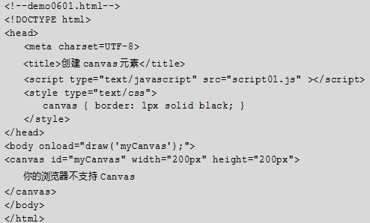
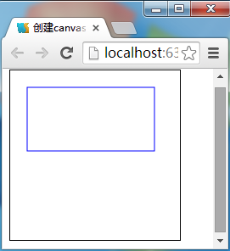
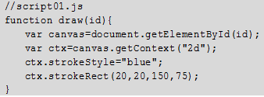
6.1 canvas概述
创建canvas元素示例demo0601.html
.getContext(“2d”):获取画布上下文
.strokeStyle:线条颜色
.strokeRect(,,,):左上角,宽度,高度
Notes:
x=e.clientX;
y=e.clientY;//获取鼠标当前坐标

Slide 4
6.1 canvas概述
2．canvas绘图的步骤和方法
  （1）获取canvas元素（但它只是容器）
  var canvas=document.getElementById(“canvas”);
  （2）获取绘图上下文（context）（H5绘图对象）
  context=canvas.getContext(‘2d’);
  （3）向堆栈中保存当前绘制状态
    图像或图形变形
    图像裁剪
    改变图形上下文的以下属性
      fillStyle,font,globalAlpha,globalCompositeOperation,lineCap,
      lineJoin,lineWidth,miterLimit,shadowBlur,shadowColor,shadowOffsetX,shadowOffsetY,strokeStyle,textAlign,textBaseline
  设定绘图样式（style）
  context.save(); //保存当前绘制状态，以备后用
  context.restore();//恢复保存的绘制，合后
  （4）将指定矩形区域中的图形擦除
context.clearRect(x,y,width,height);
Notes:
1、对context.save();的解释：
2D渲染上下文可以保存一个绘图状态栈，是一组之前保存的状态；其中最近保存的状态位于栈的顶部。绘图状态的默认栈是空的。
可以多次调用save()方法，会逐一保存在栈中，有严格顺序的。
2、对context.restore()的解释：
恢复画布状态，即save的状态；

Slide 5
6.1 canvas概述
2．canvas绘图的步骤
  （5）移动起点坐标
  context.moveTo(x,y);
  //context.translate(x,y);平移坐标轴
  //context.scale(x,y); 缩放
  //context.rotate(angle); 放置
  （6）创建路径（复杂图形绘制）
context.beginPath();
（7）设定绘图样式（颜色）
context.fillStyle=“颜色单词”;//填充色
context.strokeStyle=“颜色单词”;//边框色
context.lineWidtth=“”;//线条粗细
context.globalAlpha=number; //透明度context.createLinearGradient(xStart,yStart,xEnd,yEnd);//创建线性渐变色
context.createRadialGradient(xStart,yStart,radiusStart,xEnd,yEnd,radiusEnd);//创建径向（圆）渐变色

Slide 6
6.1 canvas概述
2．canvas绘图的步骤
（8）绘制直线（只是绘制直线路径，用fill或stroke绘制）
lineTo(x,y);
//context.fillRect();矩形填充
//context.strokeRect();矩形框（线条，轮廓）
//context.arc();（圆）
//context.arcTo();（圆弧）
（9）填充图形
context.fill();
（10）绘制图形边框
context.stroke();
（11）关闭路径
context.closePath();

Slide 7
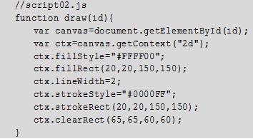
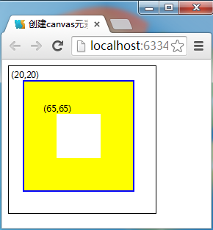
6.2 绘制矩形
1．绘制矩形的方法
Canvas API中绘制矩形方法包括以下4个：
方法 | 描述
rect() | 创建矩形
fillRect(,,,) | 绘制被填充的矩形,左上角坐标,宽度,高度
strokeRect(,,,,) | 绘制矩形（无填充）,左上角坐标,宽度,高度
clearRect(,,,,) | 在给定的矩形内清除指定的像素,左上角坐标,宽度,高度
.fillStyle:填充颜色
.strokeStyle:线条颜色
.fillRect(,,,):填充矩形左上角到右下角
.lineWidth:线条粗细
.strokeRect(,,,):左上角和右下角坐标

Slide 8
6.2 绘制矩形
2．绘图时的颜色与透明度属性
（1） 颜色
• 颜色名：颜色的英文名称作为属性值
• #rrggbb：6位的十六进制数表示颜色，例如，#0000FF表示蓝色
• #rgb：是# rrggbb的一种简写方式，例如，#0000FF可以表示为#00F
rgb(rrr,ggg,bbb)：使用十进制数表示颜色的红、绿、蓝分量。
rrr、ggg、bbb都是0～255的十进制整数。例如，rgb(0,0,0)代表黑色。
rgb(rrr%,ggg%,bbb%)：用百分比表示颜色的红、绿、蓝分量。
rgb(50%,50%,50%)表示rgb(128,128,128)。
• rgba(rrr,ggg,bbb,alpha）：使用十进制数表示颜色的红、绿、蓝分量，alpha表示颜色的透明度，例如rgba(0,128,0,0.5)表示半透明的绿色。

Slide 9
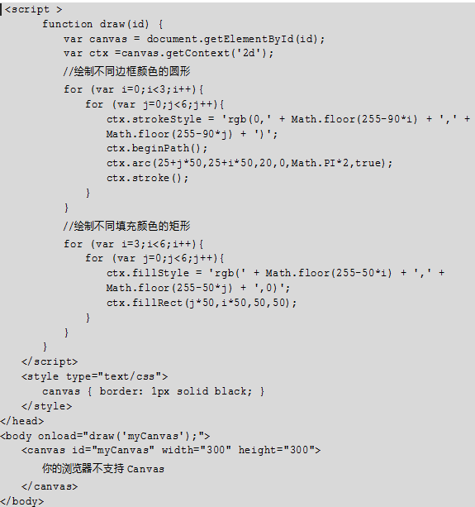
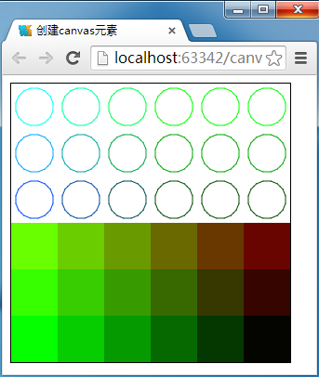
6.2 绘制矩形
Math.floor():取不超过的最大整数
.beginPath(): 开始路径
.arc(,,,,,):定义、绘制以圆心坐标,以半径画开始弧度到结束弧度的弧路径，逆true或顺时针false
.stroke ():画路径线条
2．绘图时的颜色与透明度属性
创建canvas元素不同颜色示例demo0603.html

Slide 10
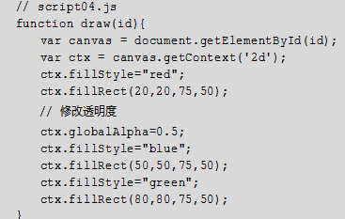
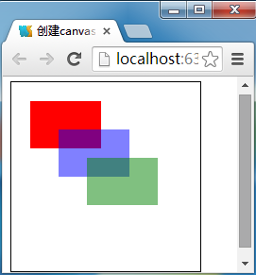
6.2 绘制矩形
（2） 透明度
  绘图上下文的globalAlpha属性设置或返回图形的当前透明度值（alpha 或 transparency）。
ctx.globalAlpha=number;
  创建canvas元素不同颜色示例script04.js

Slide 11
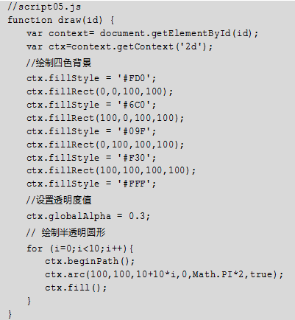
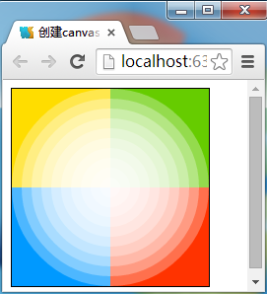
6.2 绘制矩形
（2） 透明度
  创建canvas元素不同颜色示例script05.js
.fill():填充路径

Slide 12
6.3 使用路径绘制图形
1．绘制圆形
canvas惟一支持基本形状——矩形。其它形状必须通过组合一个或多个路径来创建。使用路径来绘制图形，先要取得绘图上下文，然后按照开始创建路径、创建图形路径、关闭路径，调用绘图方法等步骤来完成。
（1）开始创建路径
ctx.beginPath();
（2）绘制图形路径
ctx.arc(x,y,radius,startAngle,endAngle,anticlockwise)
（3）关闭路径
ctx.closePath();
（4）设定绘制样式，绘制图形（线条描边或填充）
ctx.fill(); //ctx.fillStyle=“”;
ctx.stroke(); //ctx.strokeStyle=“”;

Slide 13
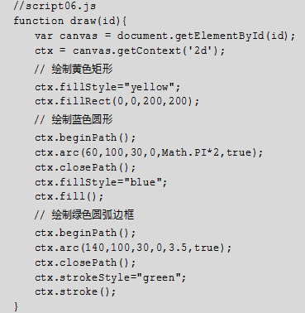
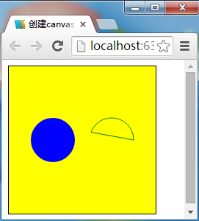
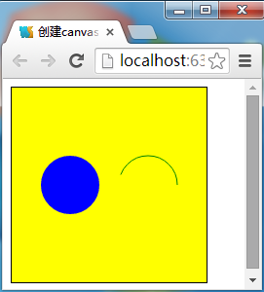
6.3 使用路径绘制图形
  示例6-6(script06.js)绘制了圆形和圆弧边框。
.stroke():描绘（边）路径

Slide 14
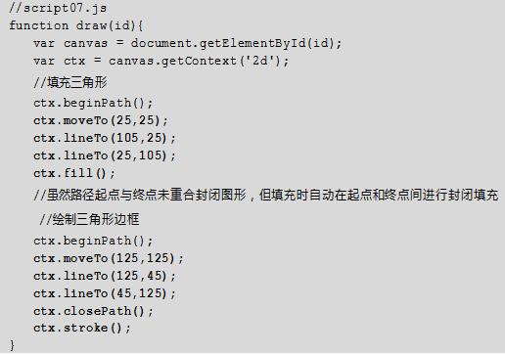
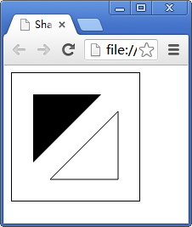
6.3 使用路径绘制图形
2．绘制直线
（1）绘制直线的方法
绘制直线也需要使用路径，这里的直线实际上是线段（条），有起点和终点。绘制直线使用moveTo()和lineTo()两个方法。
moveTo(x,y);移到起点
lineTo(x,y);画线到终点
Notes:
数学中的极坐标（用来canvas画花瓣）：
1、三叶玫瑰线：r=Asin(3B)
2、四叶玫瑰线：r=Asin(2B)
变成通用公式：r=Asin(nB)
极坐标为：x=Asin(nB)con(B),y=Asin(nB)sin(B)

Slide 15
6.3 使用路径绘制图形
（2）绘制线条使用的一些属性
HTML5可以在绘制线条时使用绘图上下文的一些属性，例如lineWidth、lineCap、lineJoin等。
属性 | 描述 | 值
lineWidth | 设置或返回当前的线条宽度 | 线条宽度的数值，单位是像素
lineCap | 设置或返回线条的结束端点样式 | butt：默认属性值，不为直线添加端点 round：为直线添加圆形端点 square：为直线添加正方形端点
lineJoin | 设置或返回两条线相交时，交汇处的拐角形状 | miter：默认属性值，创建尖角拐角 round：创建圆角拐角 bevel：创建斜角拐角

Slide 16
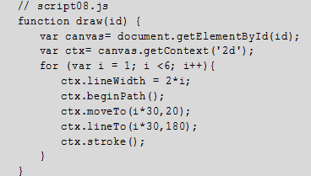
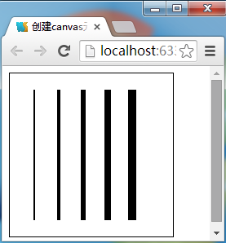
6.3 使用路径绘制图形
示例6-8(script08.js)绘制了宽度从2像素到10像素不等的5条直线。

Slide 17
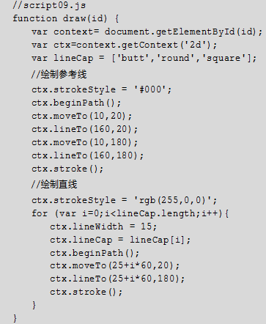
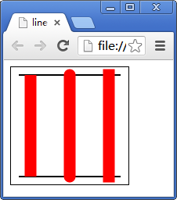
6.3 使用路径绘制图形
script09.js示例中先用数组保存butt、round、square三种线条端点属性值，然后使用循环访问数组元素，为每条直线添加不同端点。
复习数组：
1、紧密相关的多个数，有位置之分
2、定义：var x=new Array();
送值：var x=[‘a’,’b’];
x[0]=‘a’;x[1]=‘b’;
3、使用某一个值：数组名[下标]

Slide 18
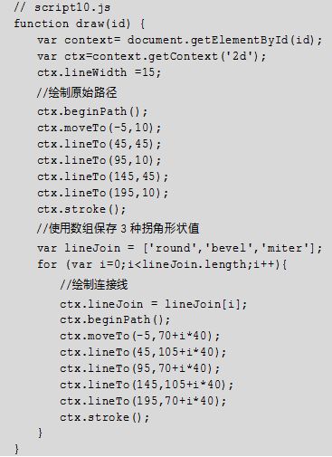
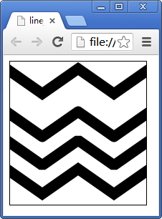
6.3 使用路径绘制图形
script10.js展示了不同拐角形状。

Slide 19
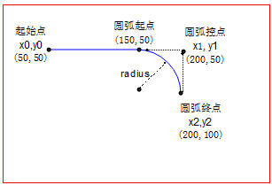
6.3 使用路径绘制图形
3．绘制曲线
  圆弧是一种典型的曲线，可以使用绘图上下文对象的arcTo()方法绘制曲线，该方法与lineTo()方法类似，将在路径中添加一条曲线，并使用直线连接当前坐标点与曲线起点。
  步骤：
  moveTo(,)起点；
  arcTo(,,,,)控点，终点，半径
  控点是起点和终点的水平、垂直交点
  圆弧起点是自动产生的（连接到
  圆弧半径的并和起点、终点水平、
  垂直相交）

Slide 20
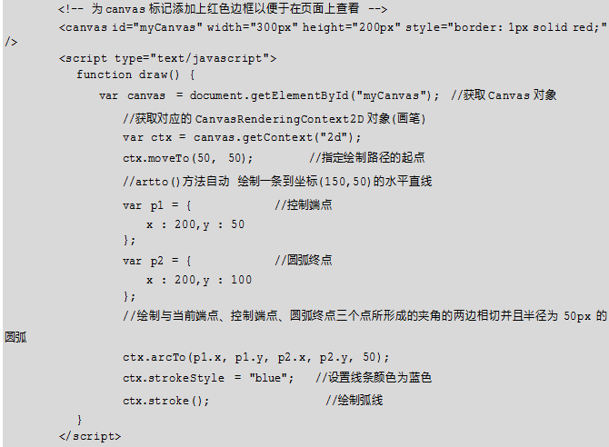
6.3 使用路径绘制图形
  示例6-11使用绘图上下文对象的arcTo()方法绘制了一条曲线
图6-12 arcTo方法绘制圆弧示意图
复习自定义对象：
1、var 对象名={属性名：值,属性名：值}；
2、使用对象的属性值：对象名.属性名

Slide 21
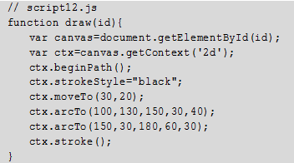
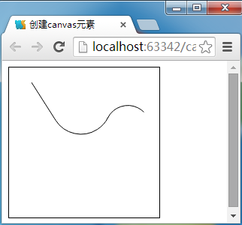
6.3 使用路径绘制图形
script12.js绘制了两联接在一起的弧线
图6-12 arcTo方法绘制圆弧示意图
Notes:
？？？画圆角矩形

Slide 22
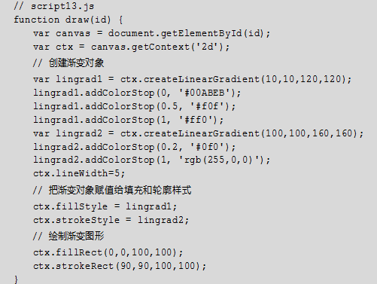
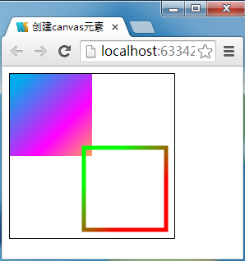
6.4 绘制颜色渐变的图形
1．绘制线性渐变 渐变色要赋给fillStyle、strokeStyle
绘制线性渐变，需要使用到LinearGradient对象。使用绘图上下文对象的createLinearGradient()方法可以创建该对象，并传送给fillStyle或strokeStyle，用于后面画图
ctx.createLinearGradient(xStart,yStart,xEnd,yEnd);
示例6-13（script13.js）绘制了线性渐变图形
.addColorStop(stop,color)：stop介于0-1间，渐变开始与结束间的位置

Slide 23
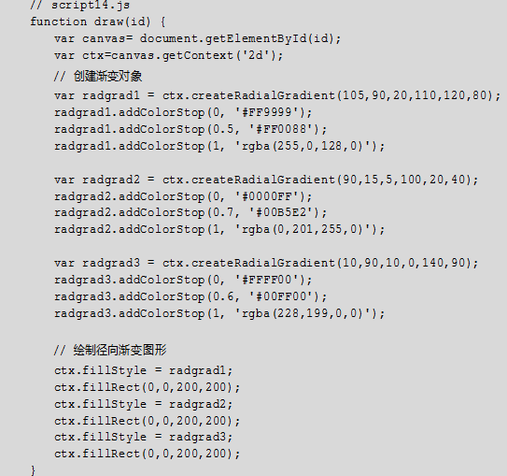
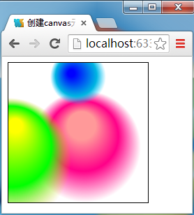
6.4 绘制颜色渐变的图形
2．绘制径向渐变
使用绘图上下文对象的createRadialGradient()方法绘制径向渐变.
context.createRadialGradient(xStart,yStart,radiusStart,xEnd,yEnd,radiusEnd);
示例6-14（script14.js）绘制了径向渐变图形。

Slide 24
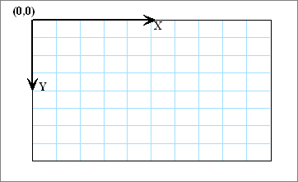
6.5 使用坐标变换和矩阵变换绘图
1．canvas的坐标系统
Canvas API使用二维坐标系统，画布的左上角对应于坐标原点（0,0），向右和向下分别为X轴和Y轴，X轴向右为正，Y轴向下为正，以一个像素为一个坐标单位进行绘制。图6-16是默认的坐标系统。

Slide 25
6.5 使用坐标变换和矩阵变换绘图
2．坐标变换(坐标系)
绘制图形时，如果需要旋转图形，或者对图形进行变形处理，使用Canvas API的坐标变换就可以实现这些效果。对坐标的变换处理有平移、缩放和旋转3种方式。
（1）平移
Canvas API的translate()实现x轴和y轴上的平移，方法定义如下：
ctx.translate(x,y);//原点(0,0)的移动
（2）缩放
Canvas API的scale()方法可以实现x轴和y轴上的缩小或放大，方法定义如下：
ctx.scale(x,y);//下面用画图命令，图片会缩放，但开始画的起点坐标也会缩放，所以ctx.scale(2,2);ctx.drawImage(img,20/2,20/2);
（3）旋转（弧度） n*Math.PI，正方向顺时针，反方向逆时针
Canvas API的的rotate()方法可以旋转图形，方法定义如下：
ctx.rotate(angle); //弧度计，正数为顺时针，负数为逆时针
canvas中rotate方法的旋转中心是绕画布左上角（0,0）进行旋转的，而且会受到translate的影响
*ctx.scale(1.5,1);.rotate(30*deg);.translate(111,111);先后顺序很重要
Notes:
先坐标变换再绘制

Slide 26
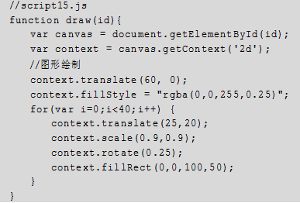
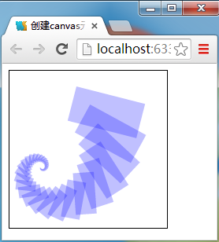
6.5 使用坐标变换和矩阵变换绘图
script15.js中使用坐标变换方法绘制了一组变形图形（矩形）。

Slide 27
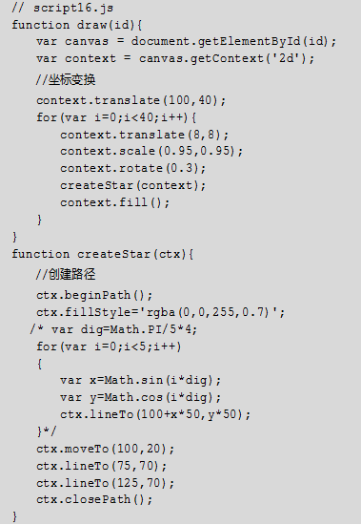
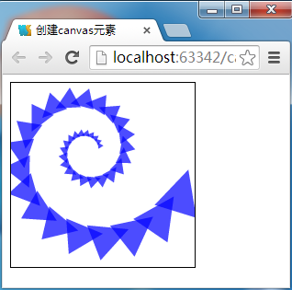
6.5 使用坐标变换和矩阵变换绘图
3．使用路径绘制图形的坐标变换（三角形）
使用坐标变换方法对矩形这样的基本形状的做变形处理比较方便。解决问题的办法是，先写一个创建路径的函数，然后在坐标变换时调用该函数。示例6-16（script16.js）将坐标变换与路径结合使用。

Slide 28
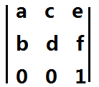
6.5 使用坐标变换和矩阵变换绘图
4．矩阵变换
矩阵变换可以实现比坐标变换更加复杂的图形变换。
（1）使用transform()方法实现图形变换（位移、旋转、缩放）
使用绘图上下文对象的transform()方法修改变换矩阵，定义如下。
ctx.transform(a,b,c,d,e,f)
*transform()是在当前坐标系进行变换
ctx.transform(scaleX,skewX,skewY,scaleY,transX,transY);
例：transform(1,0,0,1,0,0); //这行transform方法，是图形默认矩阵，相当于下方三行的方法 （顺序）：scale(1,1);
rotate(0); translate(0,0);
a表示水平缩放，
b表示垂直拉伸，
c表示水平拉伸，
d表示垂直缩放，
e表示水平位移，
f表示垂直位移
从矩阵来看，第一行的a,c,e分别表示水平方向上的缩放、拉伸、位移；第二行的b,d,f分别表示垂直方向上的拉伸、缩放、位移。
a、d的正负表示旋转
Notes:
1、使用save()和restore()方法，将整个绘图上下文（不仅包含transform，translate，scale，scale变换，还有填充样式，描边样式，线条粗细等等属性恢复到前一个状态）。
2、图形都有矩阵,那一个图形的默认矩阵是什么样子的?答案是:(1,0,0,1,0,0)【一个图形,在没有缩放,旋转,位移…什么的时候,他也会有一个属性会是1,就是—-缩放!因为在没有缩放的情况下,图形的缩放其实是原大小的1倍.所以,这个默认的矩阵里面才会有两个1.】
ctx.transform(scaleX,0,0,scaleY,0,0);//缩放
ctx.transform(scaleX,0,0,scaleY,transX,transY);//位移
bc表示斜切.什么是斜切?把一个矩形的任一条边用力一拉,变成平行四边形,这就是斜切.
旋转的效果是斜切配合缩放实现的。如旋转30度：ctx.transform(Math.cos(30*deg),Math.sin(30*deg),-Math.sin(30*deg),Math.cos(30*deg),0,0)【记忆：cs-sc】
3、平移：context.translate(dx,dy)可以使用context.transform (1,0,0,1,dx,dy)或者context.transform(0,1,1,0.dx,dy)代替。
旋转：context.rotate(θ)可以使用context.transform(Math.cos(θ*Math.PI/180)，Math.sin(θ*Math.PI/180),-Math.sin(θ*Math.PI/180),Math.cos(θ*Math.PI/180)，0，0)或者
context.transform(-Math.sin(θ*Math.PI/180),Math.cos(θ*Math.PI/180)，Math.cos(θ*Math.PI/180)，Math.sin(θ*Math.PI/180), 0，0)代替。
缩放：context.scale(sx, sy)可以使用context.transform(sx,0,0,sy,0,0)或者context.transform(0,sy,sx,0, 0,0)代替。
***进行平移、旋转、缩放时，可能要计算坐标：
先用cxt.translate();设置坐标原点（x：0，y：0），(这也包括平移操作)
之后的旋转cxt.rotate(radian)， 和放大缩小cxt.scale(x,y)都是参照坐标原点的。
drawImage(img,x,y)的x和y都始终为负的图片宽高的一半。
1、使用transform完全可以替换原有的三个API并且能够做出更多的效果，比如斜切；
2、transform如果既有平移又有旋转，则先平移后旋转(平移和旋转顺序不同，结果不同）；
3、如果transform的第二第三个参数中，一个为零一个非零，则会得到斜切；第二个参数拉伸Y轴，第三个X轴
4、旋转效果中，如果第二个为负数，第三个为正数，则旋转方向是逆时针的
5、transform的效果可以叠加，setTransform则可以用来将画布归回原位后再进行相应的效果处理；

Slide 29
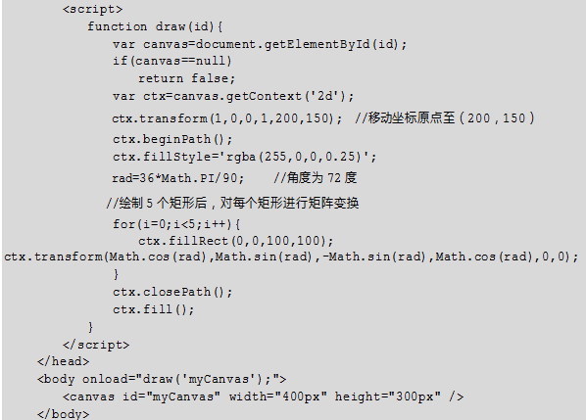
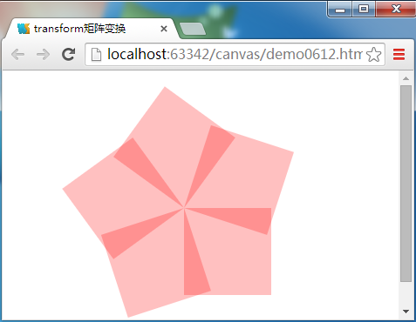
6.5 使用坐标变换和矩阵变换绘图
示例6-17给出了使用变换矩阵进行图形变形的示例。

Slide 30
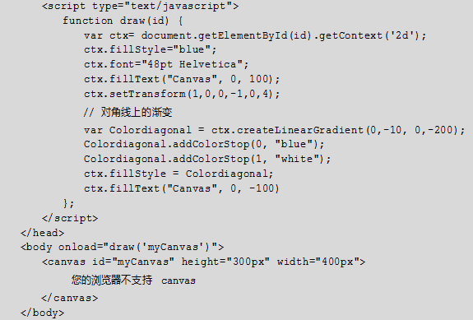
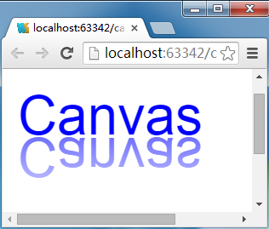
6.5 使用坐标变换和矩阵变换绘图
（2）使用setTransform()方法实现图形变换
setTransform()方法用来重置变换矩阵(能设置新的变换坐标系)，再绘制一个新矩阵。方法定义如：context.setTransform (a,b,c,d,x,y)
a：水平旋转；b：水平倾斜；c：垂直倾斜；
d：垂直缩放；e：水平移动；f：垂直移动
示例6-18实现一个了文字的倒影效果。
.font：字体 字号
.fillText：画字，文本填充，起点
Notes:
resetTransform()函数：不需要传入任何参数，作用是重置坐标系到画布刚创建时的样子，相当于执行了setTransform(1,0,0,1,0,0);
resetTransform()显得更小巧更灵活一些，也更暴力一些（直接恢复到最一开始的状态，而restore()是恢复到上一个状态）。

Slide 31
6.6 在canvas中使用图像
1．绘制图像
Canvas API可以读取本地或网络上的图像文件，然后将该图像绘制在画布中，这主要是通过drawImage()方法实现的。
（1）drawImage()方法
drawImage()方法由绘图上下文ctx调用，该方法定义有三种形式.
ctx.drawImage(image,dx,dy);在画布中的起点坐标，可平移坐标，缩放
ctx.drawImage(image,dx,dy,dw,dh);在画布中的起点坐标，宽度，高度，可平移坐标，缩放
ctx.drawImage(image,sx,sy,sw,sh,dx,dy,dw,dh);截图
dx和dy是image在canvas中定位的坐标值；dw和dh是image在canvas中即将绘制区域（相对dx和dy坐标的偏移量）的宽度和高度值；sx和sy是image所要绘制的起始位置，sw和sh是image所要绘制区域（相对image的sx和sy坐标的偏移量）的宽度和高度值。
ctx.clip()：（按路径）裁剪
Notes:
1、当Image对象的src被设置后，图片才开始被加载到网页缓存数据中，全部加载完成以后Image对象触发onload事件回调。如果直接设置完src属性后立即使用drawImage去读取图片数据，那么图片尚未加载完成（此时是读不到的）。因此你需要给image.onload属性设置一个回调函数，在这个函数里绘制canvas。
2、测试drawImage(context,image);
1)画布尺寸大于源图尺寸，图片内容不变，放大
2）画布尺寸小于源图尺寸，图片内容不变，缩小
3、测试.drawImage(image,dx,dy);
1)画布尺寸大于源图尺寸，图片内容不变，放大
2）画布尺寸小于源图尺寸，图片内容不变，缩小
4、测试.drawImage(image,dx,dy,dw,dh);
1)画布尺寸大于源图尺寸，根据dw和dh大小，图片内容不变，但会缩放；如果dw、dh大于canvas画布尺寸，则图片裁剪
2）画布尺寸小于源图尺寸，根据dw和dh大小，图片内容不变，但会缩小；如果dw、dh大于canvas画布尺寸，则图片裁剪

Slide 32
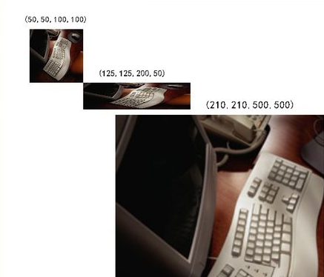
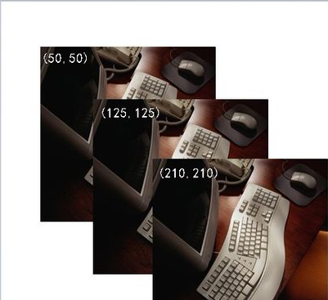
6.6 在canvas中使用图像
1．绘制图像
Notes:
动态展开图片
1、从左往右装载，从上往下装载；
2、横向窗帘式拉开，竖向窗帘式拉开；
3、横向百叶窗式展开，纵向百叶窗式展开；
4、九（N）宫格；任意形状格（心形）

Slide 33
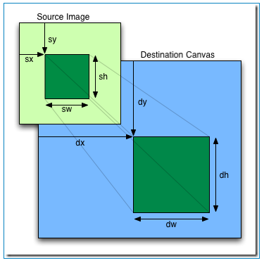
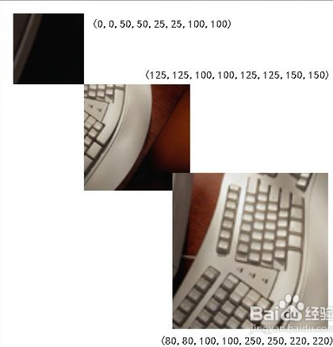
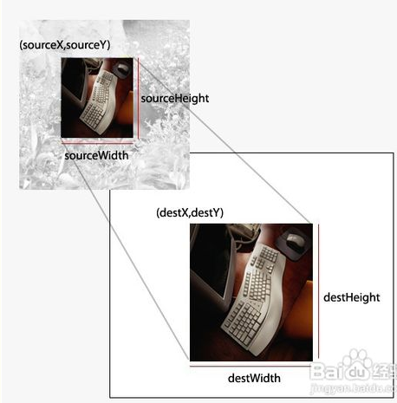
6.6 在canvas中使用图像
1．绘制图像

Slide 34
6.6 在canvas中使用图像
(2)ctx绘制图像的步骤
创建Image对象
使用不带参数的new 方法创建Image对象，然后在该Image对象的src属性中指定需要绘制的图像文件的路径，具体代码如下。
image=new Image();
image.src=“images/tu1.jpg”; //设置图像路径和文件名
在Image对象的onload事件中同步执行绘制图像的方法
创建Image对象后，就可以通过drawImage()方法绘制该图像文件了,代码如下:
image.onload=function(){
//监听image对象，加载完毕才能绘制图像
}

Slide 35
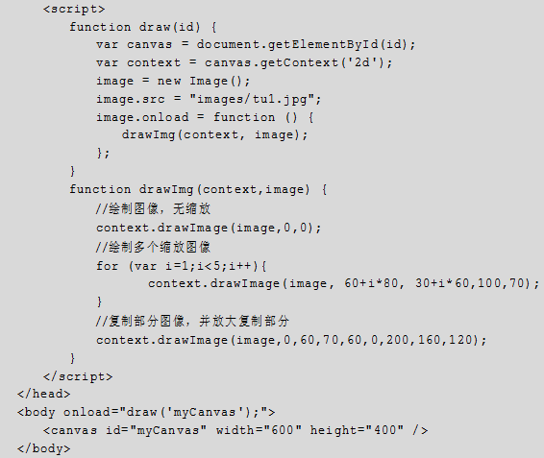
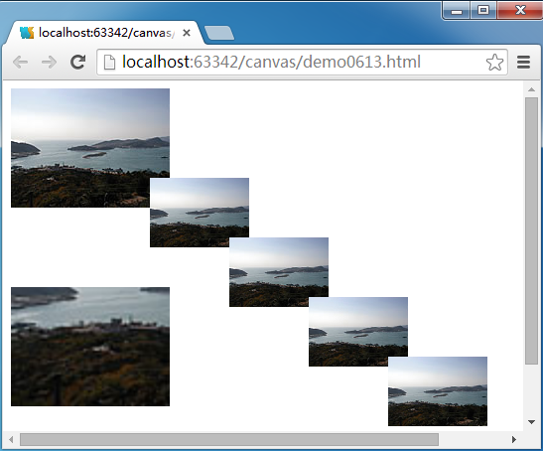
6.6 在canvas中使用图像
(3)绘制图像的示例
示例6-19给出了在画布上绘制一个简单的图像

Slide 36
6.6 在canvas中使用图像
2．图像平铺 赋值给fillStyle（类似于背景图）
在HTML5中使用绘图上下文对象的createPattern()方法来实现平铺非常容易，createPattern方法的定义如下。
context.createPattern(image,type);
该方法需要定义2个参数，image参数为要平铺的图像，type参数必须取下面字符串值之一。
• no-repeat：不平铺
• repeat-x：横向平铺
• repeat-y：纵向平铺
• repeat：全方向平铺

Slide 37
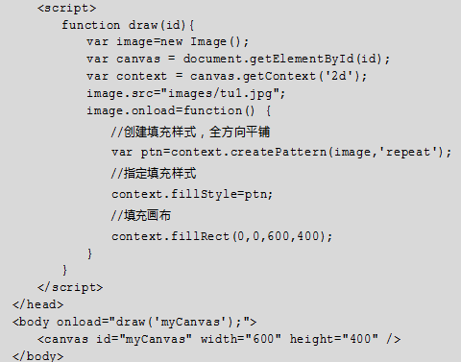
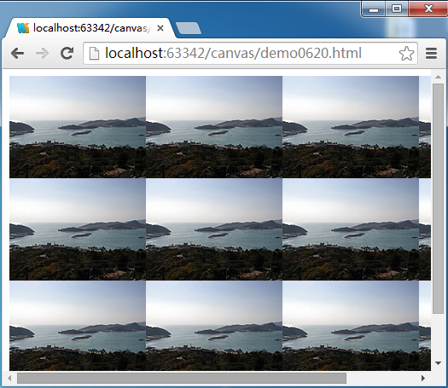
6.6 在canvas中使用图像
示例6-20实现图片的重复填充，执行效果如图6-22所示。

Slide 38
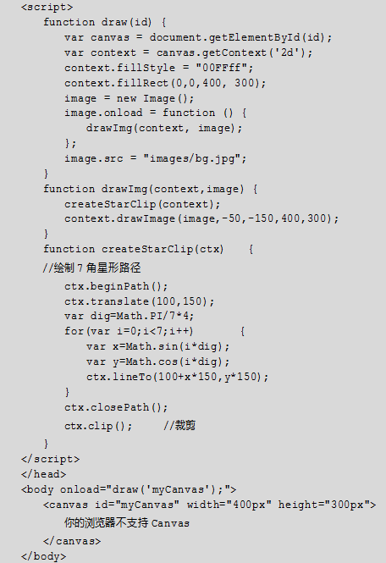

6.6 在canvas中使用图像
3．图像裁剪
示例6-21实现了图像裁剪功能。
图形只是轮廓“窗口”，透出图片部分
Notes:
裁剪类似于蒙版，只有轮廓部分才透出图片

Slide 39
6.7 绘制文字
1．绘制文字的方法
绘制文字时可以主要使用filltext()方法或strokeText()方法。fillText()方法用填充方式绘制文本，strokeText()方法用轮廓方式绘制文本，这两个方法的格式定义如下。
void fillText(text,x,y,[maxwidth]);
void strokeText(text,x,y,[maxwidth]);
2. 绘制文字的属性
使用canvas API绘制文字，可以设置有关文字绘制的属性。
cxt.font = "bold 30px Arial";

Slide 40


6.7 绘制文字
示例6-22分别绘制实心文字、空心文字和图片填充文字。
Notes:
制作二维码

Slide 41
6.8 使用canvas绘制动画
1、绘制动画的步骤
在canvas画布中绘制动画实际上就是一个图形不断绘制、擦除、重绘的过程，具体步骤如下。
（1）编写绘图方法
（2）使用setInterval()方法设置画面重绘的间隔时间
setInterval()语法格式如下：
setInterval(function,interval);
（3）保存与恢复绘图上下文的当前状态

Slide 42


6.8 使用canvas绘制动画
2、绘制动画的示例
（1）矩形渐进的简单动画
示例6-23给出一个简单的动画

Slide 43




6.8 使用canvas绘制动画
2、绘制动画的示例
（2） 时钟运行动画
示例6-24给出一个比较复杂的时钟运行动画

Slide 44


6.8 使用canvas绘制动画
（3）绘制时针、分钟和秒针
（4）执行setInterval(clock,1000)方法，每隔1秒钟执行1次clock方法，清除画布后重画。

Slide 45
6.9 使用canvas处理图像像素
1、获取图像中的像素：使用图形上下文对象的getImageData方法
Var imagedata=ctx.getImageData(sx,sy,sw,sh);
横坐标、纵坐标、获取区域的宽度和高度
Imagedata变量是一个CanvasPixelArray对象，保存像素数据的数组，内容类似[像素1的r,像素1的g,像素1的b,像素1的透明度,r2,g2,b2,a2……]
2、处理像素后，使用图形上下文对象的putImageData方法重新绘制图像
ctx.putImageData(imagedata,dx,dy[,dirtyX,dirtyY,dirtyWidth,dirtyHeight]);
[]：可选项，指定绘制像素数组中这个矩形范围内的图像

Slide 46
作业
1、利用矩形或圆形模拟一个进度条
2、制作一个红绿黄的交通灯
3、利用同一张的你的靓照做成九宫格照片
4、利用一张图片，制作空心字和图片字
5、制作一个圆形，结合图片走动，做成走马灯

Slide 47

作业
  绘制如图6-28所示的星空效果，其中黑色矩形宽800像素、高400像素，在矩形范围内绘制200颗大小、位置、角度随机的黄色五角星。

Slide 48

作业
  绘制如图6-28所示的星空效果，其中黑色矩形宽800像素、高400像素，在矩形范围内绘制200颗大小、位置、角度随机的黄色五角星。

Slide 49



